Slide 1
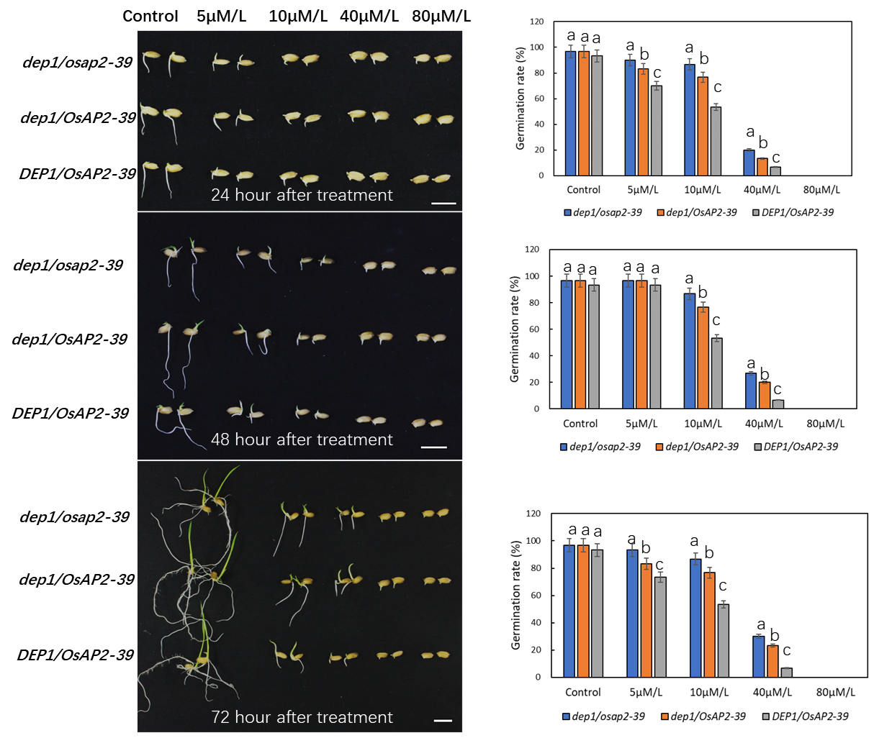
Additional File 10: Fig S4
dep1-crispr
osap2-39
dep1-crispr
OsAP2-39
DEP1
OsAP2-39
dep1-crispr
osap2-39
dep1-crispr
OsAP2-39
DEP1
OsAP2-39
dep1-crispr
osap2-39
dep1-crispr
OsAP2-39
DEP1
OsAP2-39
dep1-crispr
osap2-39
dep1-crispr
OsAP2-39
DEP1
OsAP2-39

